Slide 1



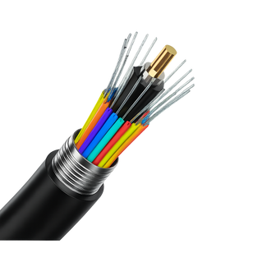







Servidor(Windows Server)
Switch
Ethernet
Ethernet
Router
Grupo_RH
Grupo_Fin
Grupo_IT
Fibra
Permissões para leitura e escrita
Permissões para leitura e escrita
Permissões para leitura e escrita
Internet
Grupo_RH
Grupo_Fin
Grupo_IT

